Slide 1
Λύνω προβλήματα με Υπολογιστικά Φύλλα
Data Sheets

Slide 2
Υπολογιστικά Φύλλα
Εμπορικές εφαρμογές
Εφαρμογές ΕΛ/ΛΑΚ
Online δωρεάν Εφαρμογές

Slide 3
Υπολογιστικά Φύλλα

Slide 4
Δουλεύοντας με το MS Excel #1

Slide 5
Δουλεύοντας με το MS Excel #1
Προσαρμογή πλάτους στηλών (αυτόματη & χειροκίνητη)
Αναδίπλωση κειμένου σε κελί
Στοίχιση (κάθετη & οριζόντια)
Μορφοποίηση αριθμητικού κελιού (νομισματική & μορφή ποσοστού)
Γραμμή τύπων & αντιγραφή τύπου σε συνεχόμενα κελιά
Σκίαση & περιγράμματα
Συνάρτηση SUM, AVERAGE

Slide 6
Δουλεύοντας με το MS Excel #2

Slide 7
Δουλεύοντας με το MS Excel #2
Μορφοποίηση αριθμών (διαχωριστικό χιλιάδων)
Ταξινόμηση
Πτυσσόμενη λίστα
Φίλτρα & σύνθετα φίλτρα
Συναρτήσεις SUM, AVERAGE, IF
Γραφήματα
Πειραματίζομαι ή Ψάχνω στο WEB
Μορφοποίηση υπό όρους (Conditional Formatting)
Πάγωμα (σταθεροποίηση) στηλών & γραμμών
Συναρτήσεις MIN, MAX
Γραφήματα

Slide 8
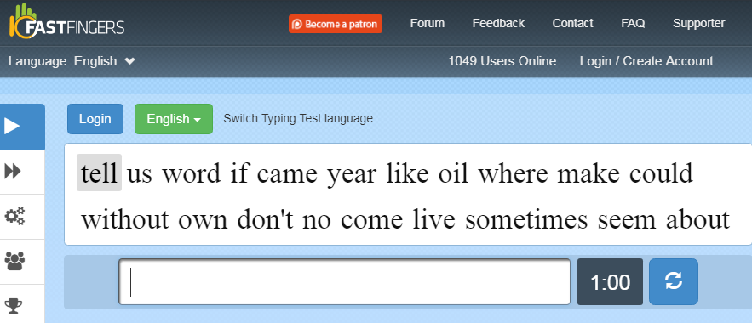
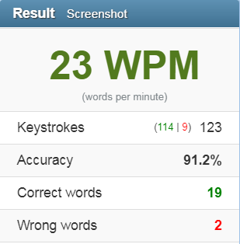
Δουλεύοντας με το Google sheets #3
Διαγωνισμός – έρευνα γρηγορότερης πληκτρολόγησης

Slide 9
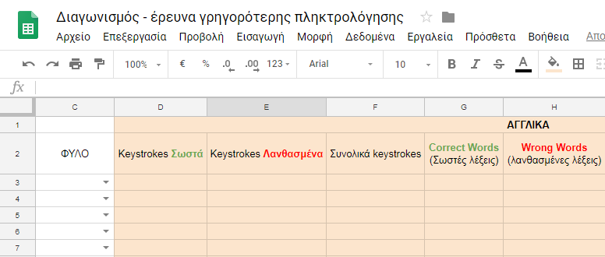
Δουλεύοντας με το Google sheets #3
Διαγωνισμός – έρευνα γρηγορότερης πληκτρολόγησης

Slide 10
Δουλεύοντας με το Google sheets #3
Διαγωνισμός – έρευνα γρηγορότερης πληκτρολόγησης
Τύποι (άθροισμα, ποσοστό κ.λπ.)
Ταξινόμηση
Φίλτρα
Download xls / pdf τελικού αρχείου

